Slide 1



TRƯỜNG MẦM NON HOA MAI
PHÁT TRIỂN NGÔN NGỮ
Đề tài: Lµm quen chữ c¸i g - y
GV: Trần Thị Huyền

Slide 2

Trò chơi: Ô cửa bí mật
Có 4 ô cửa. Nhiệm vụ của trẻ sẽ giải các câu đố và mở từng ô cửa sau đó đoán xem đằng sau ô cửa là chữ cái gì?
Mở hết 4 ô cửa chữ cái sẽ xuất hiện

Slide 3


1
2
3
4

Slide 4
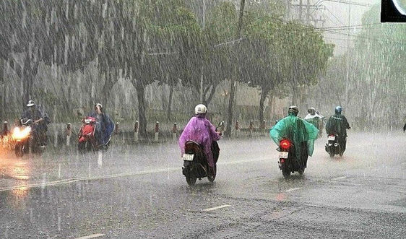
Câu đố 1: Cũng gọi là hạt Không cầm được đâu Làm nên ao sâu Làm nên hồ rộng?
Mưa

Slide 5
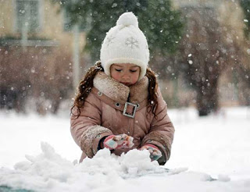
Câu đố 2: Mùa gì rét buốt
Gió bấc ào ào
Đi học, đi làm
Phải lo mặc ấm
Mùa đông

Slide 6
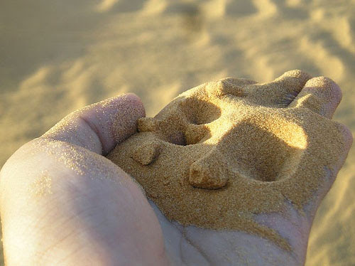
Câu đố 3: Quen gọi là hạt
Chẳng mọc thành cây
Nhà nhà cao đẹp
Dùng tôi để xây
Là gì?
Hạt cát

Slide 7

Câu đố 4: Trong như hạt ngọc
Mọc trên lá xanh
Nắng rọi trên cành
Biến nhanh như chớp
Là gì?
Giọt sương

Slide 8

o
Đặc điểm: Chữ g có 1 nét cong tròn khép kín và 1 nét móc ngược

Slide 9
o
Cô cho cả lớp, tổ, nhóm, cá nhân phát âm

Slide 10
Các kiểu chữ: In hoa, in thường, viết thường
G

Slide 11
Cho trẻ ghép chữ theo ý thích từ 2 nét thẳng

Slide 12
Cô tổng hợp các cách ghép của trẻ
t
l
T
L
i

Slide 13


Cô giới thiệu và phát âm mẫu sau đó mời cả lớp, tổ, nhóm, cá nhân phát âm

Slide 14
Đặc điểm: Chữ y có 2 nét xiên: 1 nét xiên ngắn và 1 nét xiên dài

Slide 15

Các kiểu chữ: Chữ in hoa, in thường, viết thường
y
y

Slide 16
o
y
Cho trẻ phát âm 2 chữ cái vừa được học

Slide 17
o
So sánh sự giống và khác nhau của 2 chữ cái

Slide 18
o
Trẻ phát âm lại

Slide 19
Trò chơi 1: Cùng bé thử tài
Câu 1: Chữ g có những nét gì?
Có 1 nét cong tròn khép kín và 1 nét xiên
B. Có 1 nét cong hở phải và 1 nét móc ngược
C. Có 1 nét cong tròn khép kín và 1 nét móc ngược
Câu 2: Chữ y có mấy nét?
A. Có 1 nét
B. Có 2 nét
C. Có 3 nét

Slide 20




Trò chơi 2: Ong nâu tìm chữ
G
G

Slide 21

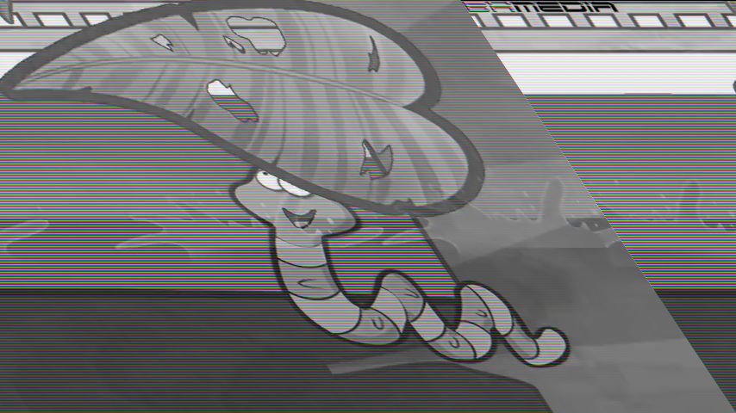
Hát kết thúc: Cho tôi đi làm mưa với

